Slide 1
Základy křesťanské víry

Slide 2
Křesťanství

Slide 3
Původ slova křesťanství
Křesťanství je od slova křesťan což v překladu znamená Kristovec (neboli náležící Kristu).
Kristus neboli Mesiáš znamená Pomazaný.
Ježíš Kristus z Nazareta –> ústřední postava NZ
(Ježíš znamená: Hospodin spasí/zachrání).

Slide 4
Jak vzniklo křesťanství?
Vzniklo z Judaismu
Místo: Palestina
Z učení Ježíše Krista

Slide 5
Wikipedie
abrahámovské, monoteistické, historické, misijní náboženství
počátky a základy křesťanství zachycuje Nový zákon, který spolu s židovským Starým zákonem tvoří bibli, základní posvátnou knihu křesťanství.

Slide 6
Základy křesťanské víry

Slide 7
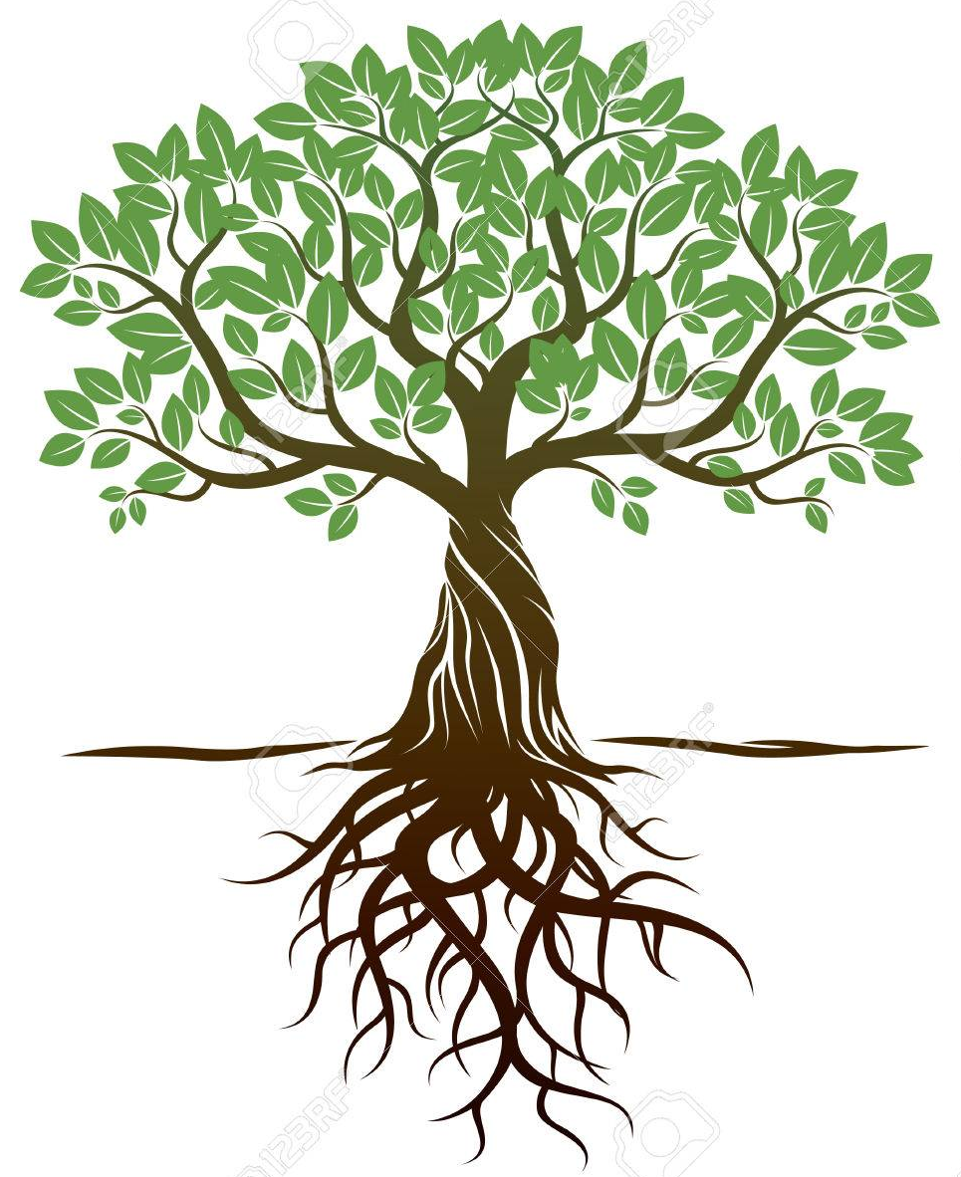
Základy křesťanské víry
Víra
Spasení
Pokání
Znovuzrození
Křest
Evangelium
Osobní vztah a růst

Slide 8
Kořeny - Víra
1. Janova 5:4 …A to vítězství, které přemohlo svět, je naše víra.
Věřit v Boha
Věřit Bohu

Slide 9
Kořeny - Spasení
Římanům 10:9 Vyznáš-li svými ústy Ježíše jako Pána a uvěříš-li ve svém srdci, že ho Bůh vzkřísil z mrtvých, budeš spasen.
Efeským 2:1 Spasení není z vás, je to Boží dar; není z vašich skutků, takže se nikdo nemůže chlubit.

Slide 10
Kořeny - Pokání
Matouš 3:18 Neste tedy ovoce, které ukazuje, že činíte pokání.
Lukáš 15:7 Pravím vám, že právě tak bude v nebi větší radost nad jedním hříšníkem, který činí pokání, než nad devadesáti devíti spravedlivými, kteří pokání nepotřebují.
Odvrátit se o 180°

Slide 11
Kořeny - Znovuzrození
1. Janův 3:9 Kdo je narozen z Boha, nedopouští se hříchu, protože Boží símě v něm zůstává; ba ani nemůže hřešit, protože se narodil z Boha.
1. Janův 4:7 Milovaní, milujme se navzájem, neboť láska je z Boha, a každý, kdo miluje, z Boha se narodil a Boha zná.

Slide 12
Kořeny - Křest
Skutky apoštolů 2:38 Petr jim odpověděl: „Obraťte se a každý z vás ať přijme křest ve jménu Ježíše Krista na odpuštění svých hříchů, a dostanete dar Ducha svatého.

Slide 13
Kořeny - Evangelium
Marek 16:15 A řekl jim: „Jděte do celého světa a kažte evangelium všemu stvoření.
Skutky apoštolů 20:24 Ale já nepřikládám svému životu žádnou jinou cenu, než abych dokončil svůj běh a splnil úkol, který jsem dostal od Pána Ježíše: hlásat evangelium o Boží milosti.

Slide 14
Kořeny – Osobní vztah a růst
Židům 512 – 13 Za takovou dobu už byste měli být sami učiteli, a zatím opět potřebujete, aby vás někdo učil abecedě Boží řeči; potřebujete mléko, ne hutný pokrm. Každý, kdo potřebuje mléko, protože nepřivykl slovu spravedlnosti, je jako nemluvně.

Slide 15
Ovoce
Láska Radost Pokoj Trpělivost Laskavost Dobrota Věrnost Tichost Sebeovládání Spravedlnost Pravda Odpuštění Svoboda Milost Společenství
1. Kor. 13:
4Láska je trpělivá, laskavá, nezávidí, láska se nevychloubá a není domýšlivá. 5Láska nejedná nečestně, nehledá svůj prospěch, nedá se vydráždit, nepočítá křivdy. 6Nemá radost ze špatnosti, ale vždycky se raduje z pravdy. 7Ať se děje cokoliv, láska vydrží, láska věří, láska má naději, láska vytrvá. 8Láska nikdy nezanikne.

Slide 16
Ovoce
Lukáš 6:44 Každý strom se pozná po svém ovoci. Vždyť z trní nesklízejí fíky a z hloží hrozny.
1. Korintským 5:6 …Nevíte, že „trocha kvasu všechno těsto prokvasí“?

Slide 17
Lukáš 10:27
On mu řekl: „‚Miluj Hospodina, Boha svého, z celého svého srdce, celou svou duší, celou svou silou a celou svou myslí‘ a ‚miluj svého bližního jako sám sebe.‘“

Slide 18
Děkuji za pozornost

